Slide 1
Argomenti
AAR
Liste e Mappe
Guava
Java NIO
File listeners
Moduli maven
Chiamate asincrone REST

Slide 2
Discussione AAR

Slide 3
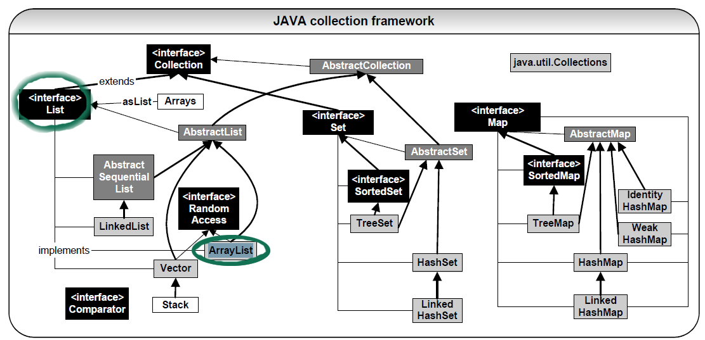
Liste e Mappe

Slide 4
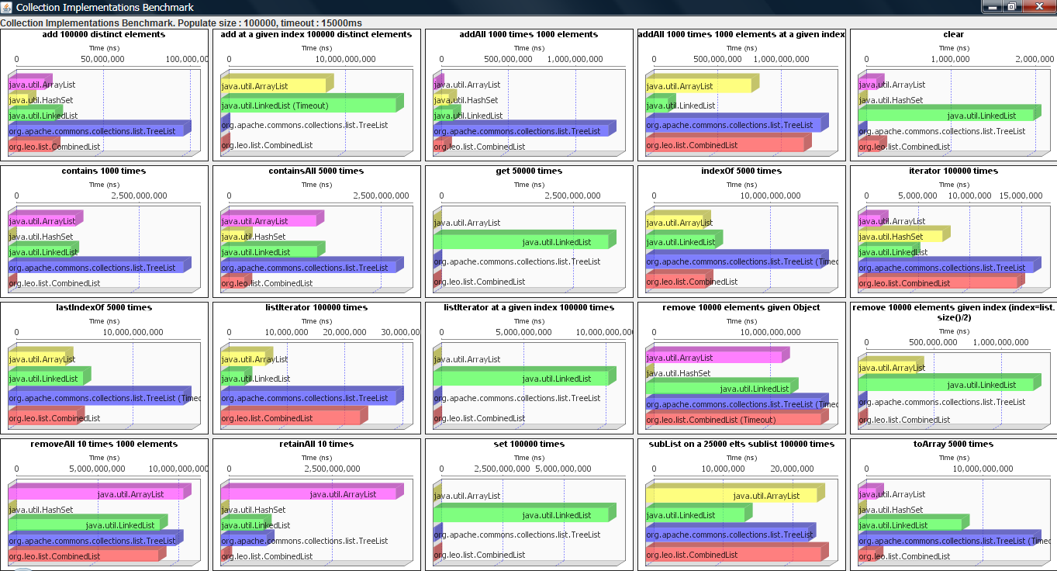
Liste e Mappe

Slide 5
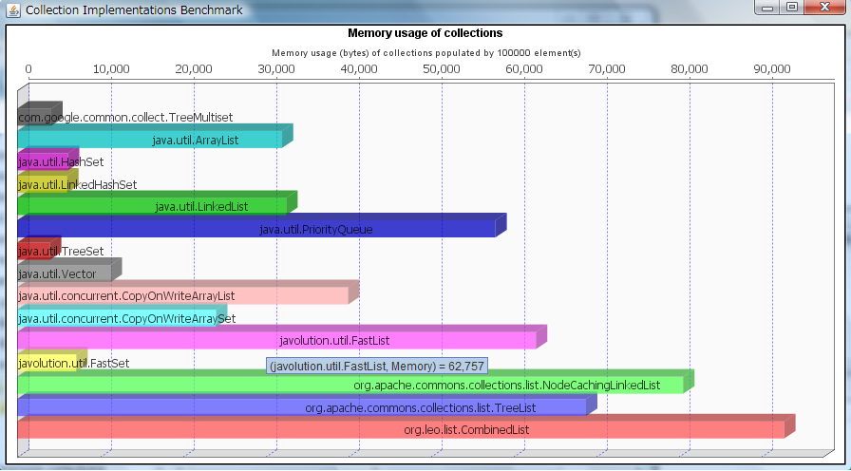

Slide 6


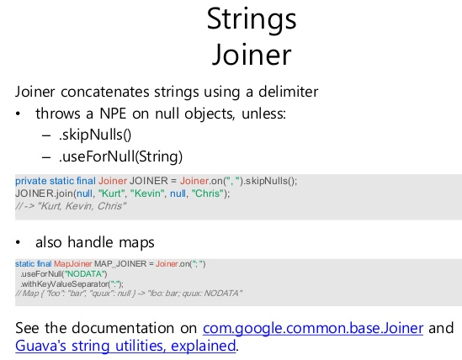

Guava
Riferimenti:
http://www.slideshare.net/hypermin/google-guava-overview201303260

Slide 7
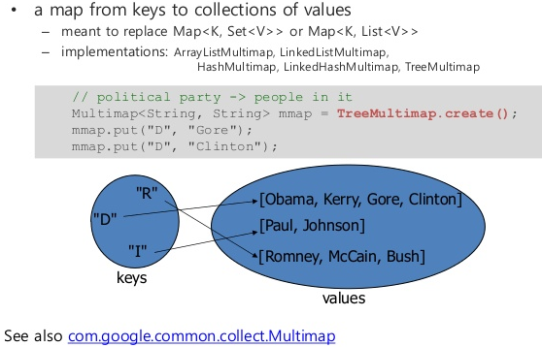
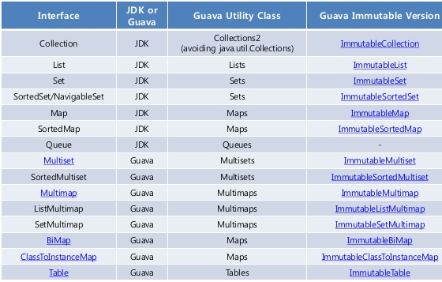
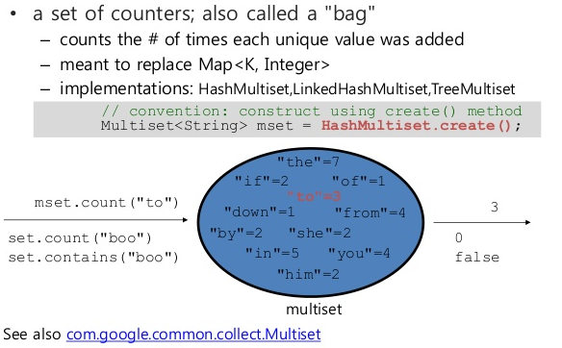
Guava Collections

Slide 8
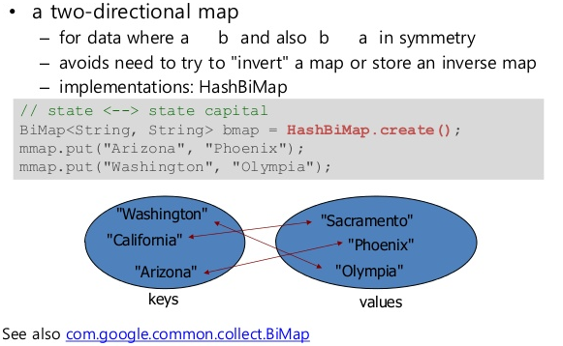
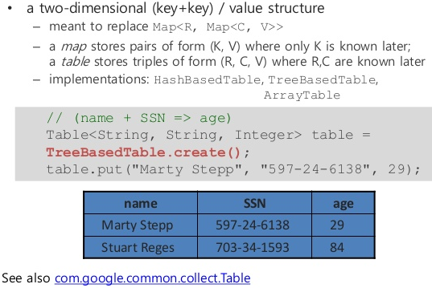
Guava Collections

Slide 9
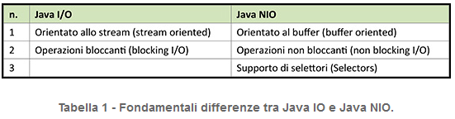
Java NIO 6 e (7 maggiori features)
Alcuni Riferimenti:
http://www2.mokabyte.it/cms/article.run?permalink=mb175_javaevolution-5

Slide 10
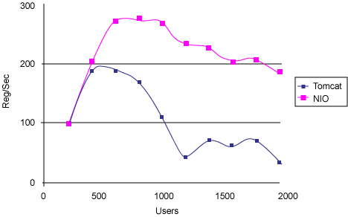
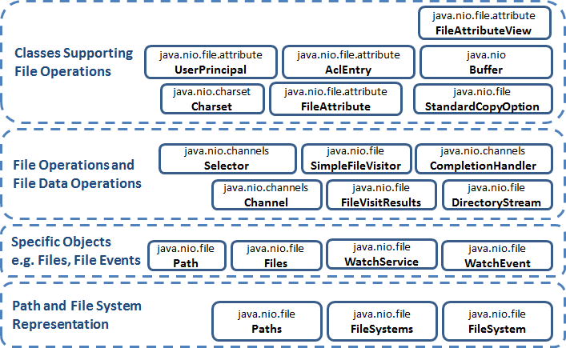
Java NIO

Slide 11

Java IO e NIO - Approfondimenti

Slide 12

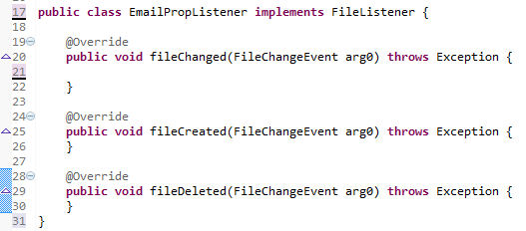
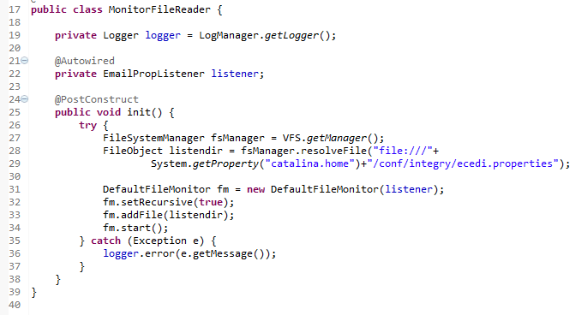
File listeners
Domanda:
Scoprire quando un file/directory è stato
Creato
Modificato
Cancellato
Risposta:
Usare un servizio bastato su Listener che effettua la notifica su qualsiasi FileSystem (Windows, Linux, FTP, ecc)
Riferimenti: http://commons.apache.org/proper/commons-vfs/filesystems.html

Slide 13

Moduli maven
Classi web
Utility
Business Logic & Entity
Modulo Web
Dipende
Modulo BI & Entity
Dipende
Utility

Slide 14

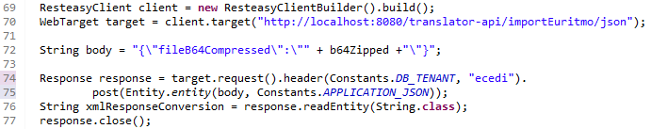
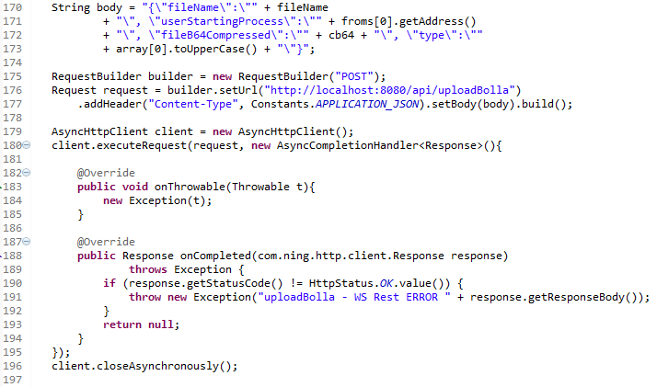
Chiamate asincrone REST
Chiamata sincrona
Chiamata asincrona
Promemoria REST-DOC

